Slide 1
На урок алгебры.

Slide 2
Разминка

Slide 3
Распределите уравнения по группам:

Slide 4
Ответьте на вопросы:
1. Какие уравнения называются квадратными?
2. На какой из коэффициентов квадратного уравнения накладываются ограничения? Почему?
3. Всегда ли имеет корни квадратное уравнение? От чего это зависит?
4. Сколько корней может иметь квадратное уравнение? Как это определить не решая его?
5. Какие виды квадратных уравнений вы знаете?

Slide 5
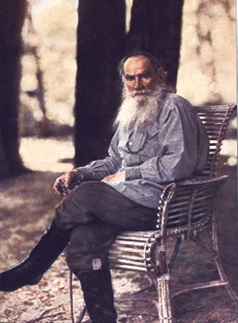
«Ум человеческий только тогда понимает обобщение, когда он сам его сделал или проверил»
Л.Н. Толстой

Slide 6
Кроссворд
1. Третья степень числа.
2. Подкоренное выражение в формуле корней кв. уравнения.
3. Значение переменной, образующее уравнение в верное числовое равенство.
4. Уравнения, имеющие одинаковые корни.
5. Равенство с переменной.
6. Уравнение в котором первый коэффициент равен 1.
7. Многочлен в правой части квадратного уравнения.
8. Равенство содержащее числа и буквы.
9. Французский математик.
10. Числовой множитель в произведении чисел и букв.
11. Один из видов квадратного уравнения.
12. Найти корни уравнения, это значит его …

Slide 7
Множество
Уравнение
Решение
Понятие

Slide 8
Тема урока: «Биквадратные уравнения»

Slide 9
Цель урока:
1. Ввести понятие биквадратного уравнения
2. Вывести алгоритм решения таких уравнений.

Slide 10
Алгоритм решения биквадратных уравнений:
1. Произвести замену переменной
2. Составить квадратное уравнение относительно новой переменной и решить его.
3. Вернуть к замене переменной.
4. Решить получившиеся квадратные уравнения.
5. Записать ответ.

Slide 11
Домашнее задание:
1. П: 5.2; № 278
2. Провести исследование: может ли биквадратное уравнение иметь три корня? Один корень?

Slide 12
С уважением,
Татьяна Викторовна!

